Slide 1

ДЕКЛАРАЦИОННАЯ КАМПАНИЯ 2023 ГОДА
(за отчетный 2022 год)
ПРОБЛЕМЫ и ВОПРОСЫ
Главное управление региональной безопасности Московской области
2023

Slide 2
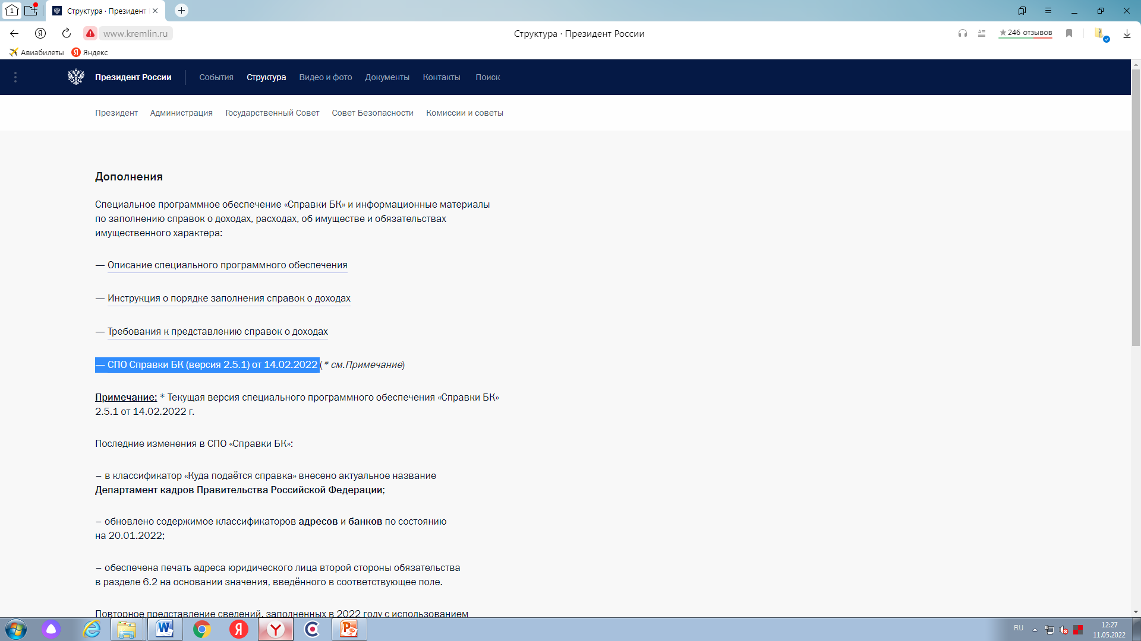
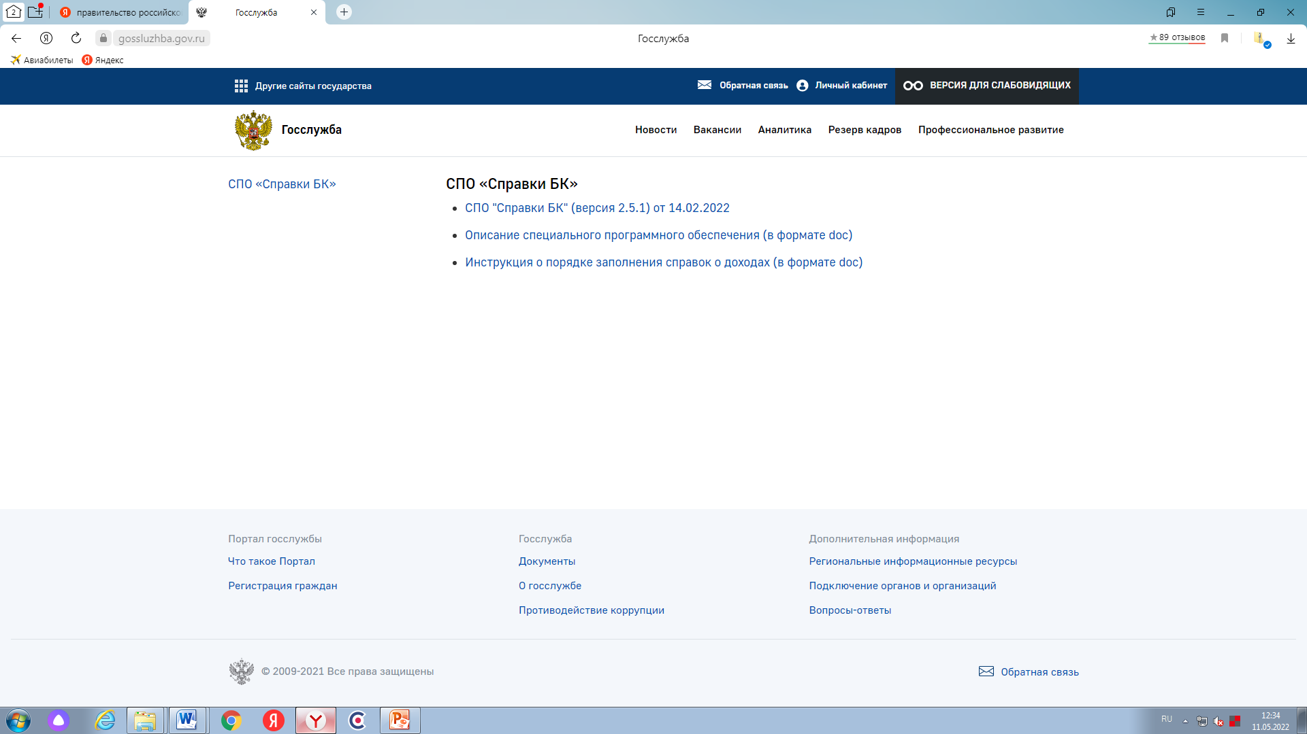
Основные аспекты декларационной кампании 1. Программное обеспечение
СПО «Справки БК» размещено:
на официальном сайте Президента Российской Федерации http://www.kremlin.ru/structure/additional/12
на официальном сайте федеральной государственной информационной системы «Единая информационная система управления кадровым составом государственной гражданской службы Российской Федерации» https://gossluzhba.gov.ru/anticorruption/spravki_bk
Текущая версия специального программного обеспечения «Справки БК» 2.5.1 от 14.02.2022
Последние изменения в СПО «Справки БК»:
в классификатор «Куда подаётся справка» внесено актуальное название Департамент кадров Правительства Российской Федерации;
обновлено содержимое классификаторов адресов и банков по состоянию на 20.01.2022;
обеспечена печать адреса юридического лица второй стороны обязательства в разделе 6.2 на основании значения, введённого в соответствующее поле

Slide 3

Основные аспекты декларационной кампании 2. Лица, обязанные представлять сведения
О доходах, расходах, об имуществе
и обязательствах имущественного характера
лица, замещающие государственные должности Московской области
лица, замещающие муниципальные должности
государственные гражданские служащие
муниципальные служащие
руководители государственных учреждений Московской области
О доходах, об имуществе и обязательствах имущественного характера (без заполнения раздела 2)
граждане, претендующие на замещение:
государственной должности Московской области
муниципальной должности
должности муниципальной службы
должности государственной гражданской службы
лица, поступающие на работу на должность руководителя государственного учреждения Московской области

Slide 4



Основные аспекты декларационной кампании 3. Сроки представления сведений
Граждане, при подаче документов для наделения полномочиями по должности, назначения или избрания
на должность представляют сведения (без заполнения раздела 2)
на 1-е число месяца, предшествующего месяцу подачи документов
Государственные служащие, государственные гражданские служащие, муниципальные служащие
ежегодно, начиная
с 1 января года, следующего за отчетным и не позднее
30 апреля года, следующего за отчетным
Лица, замещающие государственные должности, лица, замещающие муниципальные должности
ежегодно, начиная
с 1 января года, следующего за отчетным не позднее
01 апреля года, следующего за отчетным
Внимание!
Пункт 15. Методических рекомендаций. Если последний день срока представления сведений приходится на нерабочий день, то сведения представляются в последний рабочий день. В нерабочий день сведения направляются посредством почтовой связи.

Slide 5

Работа с СПО «Справки БК»
Для печати справок используется лазерный принтер,
обеспечивающий качественную печать. Не допускаются
дефекты печати в виде полос, пятен (при дефектах барабана
или картриджа принтера)
Не допускается наличие подписи и пометок на линейных
и двумерных штрих-кодах (подпись на справке может быть
поставлена в правом нижнем углу всех страниц, кроме
последней: на последней странице подпись ставится
в специально отведенном месте)
Не допускаются рукописные правки
Листы одной справки не следует менять
или вставлять в другие справки, даже если
они содержат идентичную информацию
Справки не рекомендуется прошивать
и фиксировать скрепкой
Рекомендуется обеспечить печать справки
и ее заверение в течение одного дня
Не рекомендуется осуществлять подмену листов
справки, листами, напечатанными в иной момент времени
Заявление о невозможности представить сведения подкрепляются подтверждающими документами, общие фразы: «не общаемся», «не поддерживаем контакт» должны оцениваться критически

Slide 6
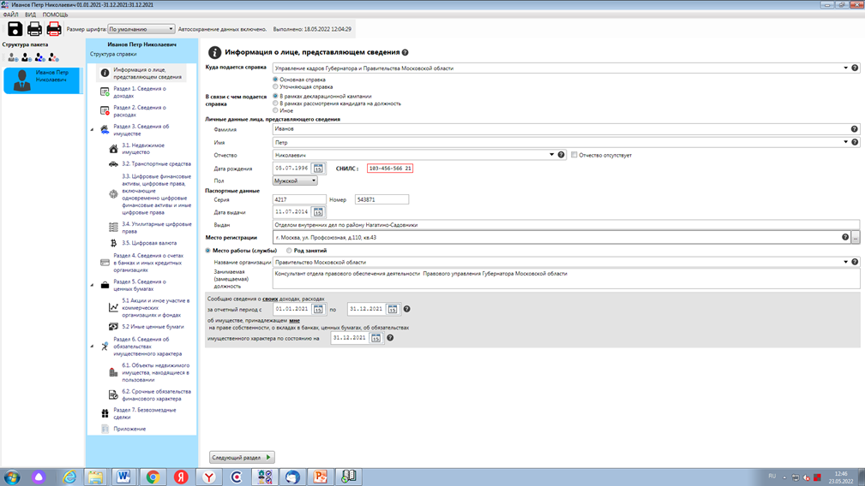
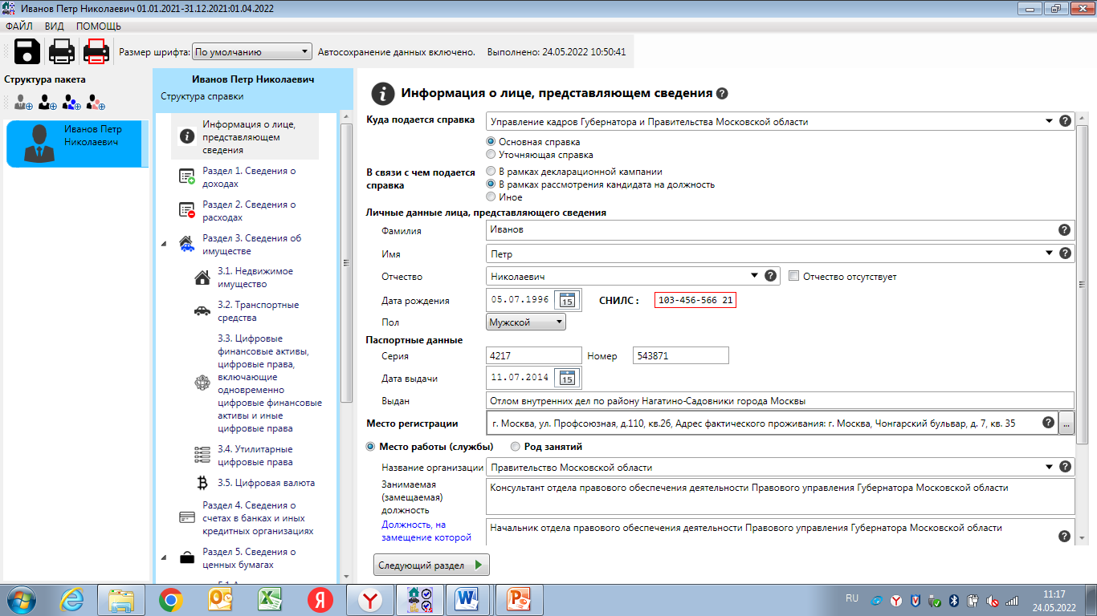
Информация о лице, представляющем сведения
При заполнении титульного листа обратите внимание
Заполняются данные в связи с чем подается справка
В строке «Куда подается справка» указать наименование подразделения органа власти, ответственное за антикоррупционною работу
Все данные о служащем (работнике) указываются в именительном падеже в полном соответствии с документами
В графе «название организации» указать официальное название государственного органа или организации (н-р: Правительство Московской области)
Место работы и должность указываются в соответствии с приказом о назначении и служебным контрактом
Внимание!
Граждане, при подаче документов для наделения полномочиями по должности, назначения или избрания на должность представляют сведения (без заполнения раздела 2) на 1-е число месяца, предшествующего месяцу подачи документов

Slide 7
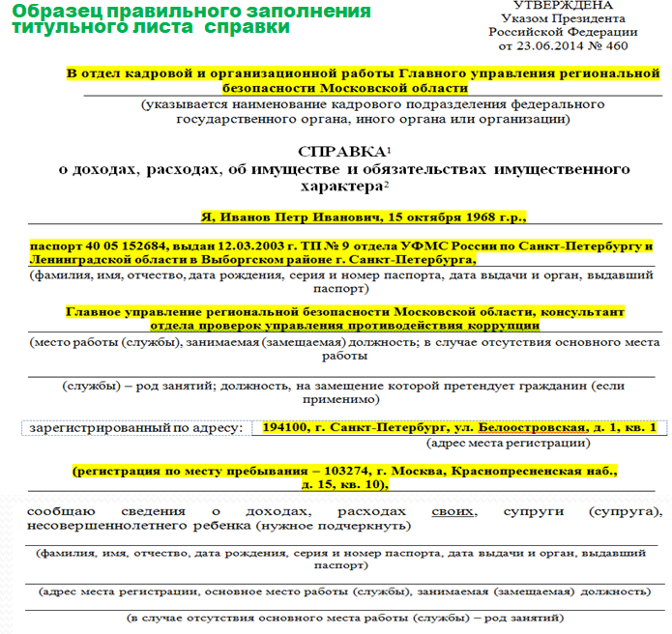
Вопрос 1: Какие ошибки допускаются при заполнении титульного листа справки?
Обратите внимание:
Реквизиты документов, удостоверяющих личность, и СНИЛС необходимо вносить корректно согласно данным, указанным в соответствующих документах.
Необходимо указывать точное наименование кадрового (иного) подразделения государственного органа или организации, куда представляется справка.

Slide 8


Вопрос 2: В какой графе отражаются сведения о фактическом проживании?
Адреса постоянной и временной (если имеется) регистрации указываются по состоянию на дату представления справки.
В случае если служащий (работник), член его семьи не проживает по адресу места регистрации, в качестве дополнительной информации в сплывающем окне указывается адрес фактического проживания.
ВНИМАНИЕ!
Если на отчетную дату лицо, в отношении которого представляются сведения, владеет (пользуется, в том числе в целях регистрации) объектами недвижимости по указанным адресам, информация об этом отражается соответственно в подразделе 3.1 «Недвижимое имущество» либо в подразделе 6.1 «Объекты недвижимого имущества, находящиеся в пользовании» справки.

Slide 9
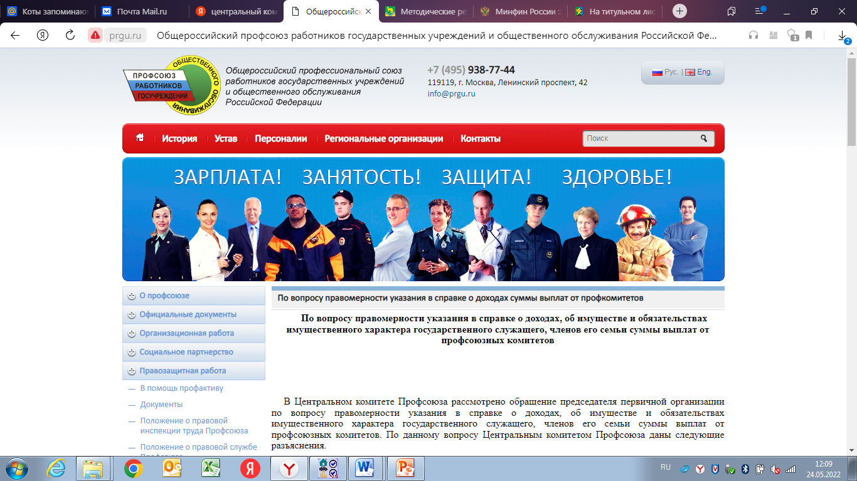
Вопрос 3: Необходимо ли указывать в справке выплаты от профсоюза, если они были зачислены в другую организацию напрямую (например, компенсация оплаты занятий спортом в клубах и секциях)?
Центральным комитетом Профсоюза даны разъяснения по вопросу правомерности указания в справке суммы выплат от профсоюзных комитетов
Выплаты, полученные от профсоюзных организаций, отражаются в строке «Иные доходы»
Отражать выплату необходимо независимо от того, куда она была перечислена далее
http://prgu.ru/pravozashhitnaya-rabota/v-pomoshh-profaktivu/po-voprosu-pravomernosti-ukazaniya-v-spravke-o-doxodax-summy-vyplat-ot-profsoyuznyx-komitetov/

Slide 10
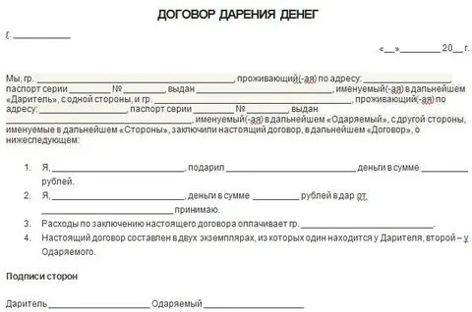
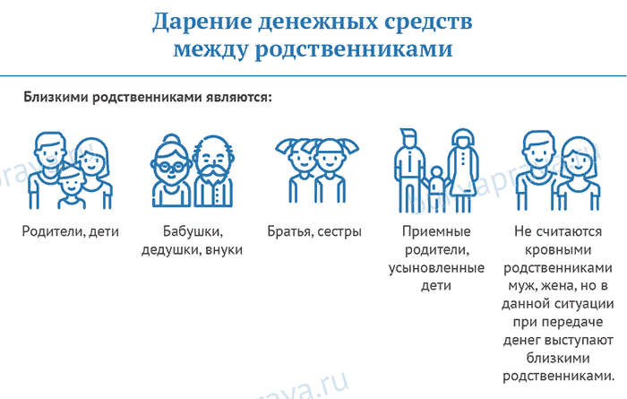
Вопрос 4: Если в разделе 1 «Сведения о доходах» указан доход в виде дара денежных средств от родственника, какие документы приложить в подтверждение?
Документами, подтверждающими факт получения вышеуказанного дохода, являются:
договор дарения в простой письменной форме;
платежный документ о зачислении денежных средств на банковский счет служащего.
Законодатель не требует обязательного нотариального удостоверения совершающейся сделки.
Внимание!
В случае осуществления контроля расходов государственного гражданского (муниципального) служащего под проверку подпадает в том числе лицо, подарившее деньги.

Slide 11

Вопрос 5: Какая сумма дохода (по основному месту работы, при оплате пособий при нетрудоспособности и пр.) отражается в справке – ВЫПЛАЧЕННАЯ, или НАЧИСЛЕННАЯ (до вычета налога)?
Пункт 52 Методических рекомендаций Минтруда России:
Полученные доходы, в том числе по основному месту работы, указываются без вычета налога на доходы физических лиц (т.е. начисленные)

Slide 12
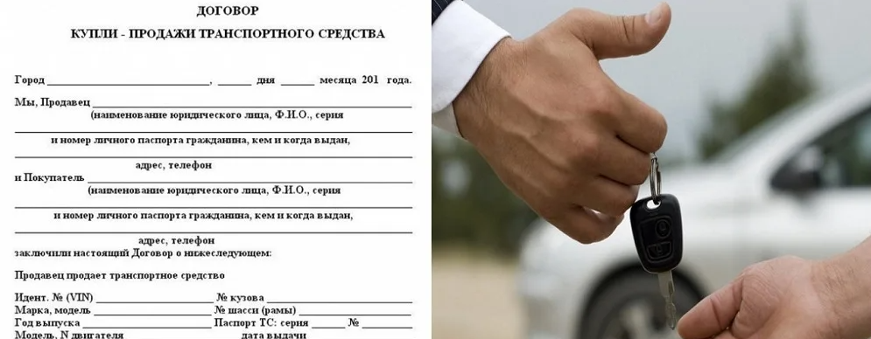
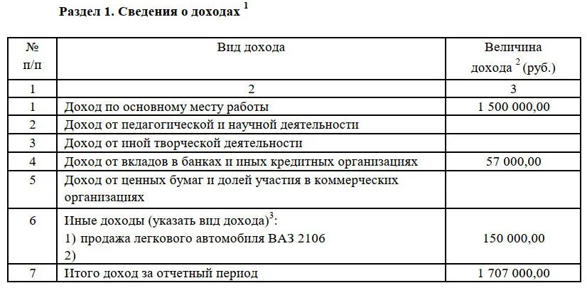
Вопрос 6: ГГС в отчетном периоде продал автомобиль, находящийся в собственности. Затем купил другой автомобиль и тоже его продал. Необходимо ли суммировать денежные средства, полученные от продажи двух автомобилей за отчетный период при заполнении Раздела 1 «Сведения о доходах»?
В пункте 6 «Иные доходы» раздела 1 справки следует указать доход от продажи транспортных средств, отчужденных в отчетном периоде в результате возмездной сделки, заполнив соответствующие формы на оба автомобиля.
Денежные средства от продажи автомобилей суммируются.
В случае осуществления контроля расходов служащего, необходимо представить договоры купли-продажи автомобилей
Необходимо убедиться, что автомобиль поставлен на регистрационный учет новым владельцем!

Slide 13

Вопрос 7: Автомобиль продан в конце 2021года, доход от продажи был указан в справке в 2022 году. Выяснилось, что новый владелец транспортного средства не зарегистрировал его на себя и проданный автомобиль числится на лице, подающем сведения о доходах. Как правильно отразить сведения в справке в этой ситуации?
Регистрация транспортных средств носит учетный характер и не служит основанием для возникновения (прекращения) на них права собственности.
Если на отчетную дату транспортное средство уже было отчуждено, то в подразделе 3.2 справки его отражать не следует. При этом в разделе 1 справки следует указать доход от продажи транспортного средства.
Внимание! Управление противодействия коррупции ГУРБ Московской области рекомендует служащим озаботиться данным вопросом и, в случае продажи автомобиля, в 10-дневный срок самостоятельно обратиться в ГИБДД с заявлением о снятии транспортного средства с регистрационного учета.

Slide 14

Вопрос 8: Необходимо ли ГГС подавать пояснительную записку к справке в случае получения супругом (ой) доходов от реализации, определяемой в соответствии со ст.249 НК РФ (ИП, применяющий патентную систему налогообложения), а также в случае если доход от участия ООО составил 0 рублей?
При применении патентной системы налогообложения (ПСН) в качестве «дохода» указывается сумма доходов от реализации, определяемая в соответствии со статьей 249 Налогового кодекса РФ, которая подлежит отражению в книге учета доходов индивидуального предпринимателя, применяющего ПСН
Пояснительную записку могут запросить в случае возникновения вопросов при проведении анализа справки ГГС. Если в период декларационной кампании у должностного лица, ответственного за прием справки, вопросов не возникает, пояснения от ГГС не требуются
Внимание! В случае, если за отчетный период доход от участия в ООО не поступал, отражать его не следует

Slide 15
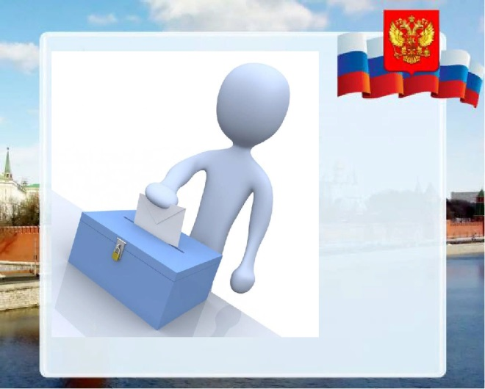

Вопрос 9: Как отражается доход от исполнения государственных обязанностей за плату в избирательных комиссиях и в качестве присяжных заседателей?
ч. 2 ст. 14 Федерального закона от 27.07.2004 № 79-ФЗ установлена обязанность для ГГС предварительно уведомлять представителя нанимателя о выполнении иной оплачиваемой работы
В отношение возможности государственным гражданским служащим быть назначенным присяжным заседателем запрета нет.
Доход, полученный от такой деятельности, следует отразить в разделе 1 справки
Подпункт «г» пункта 3 статьи 7 Федерального закона от 20.08.2004 № 113 – ФЗ «О присяжных заседателях федеральных судов общей юрисдикции в РФ» запрещает лицам, замещающим государственные должности или выборные должности в органах местного самоуправления« быть присяжными заседателями.

Slide 16

Вопрос 10: При заполнении графы «Местонахождение» Раздела 3.1. «Объекты недвижимого имущества» какой адрес объекта недвижимости вносится: указанный в правоустанавливающих документах, указанный в иных документах (например, паспорт, договор купли-продажи)?
В разделе 3.1. Недвижимое имущество в графе «Местонахождение (адрес)» указывается адрес недвижимого имущества в соответствии с правоустанавливающими документами
Если имеются разночтения в адресах местонахождения имущества, необходимо указывать адрес, обозначенный в правоустанавливающем документе.
Правоустанавливающие документы – документы, на основании которых возникло право собственности (договор купли-продажи, мены, дарения, свидетельство о праве на наследство, договор долевого участия, решение собственника и т.п.).

Slide 17

Вопрос 11: Если право собственности на объект недвижимости не зарегистрировано в Росреестре, но на него выдано свидетельство о праве на наследство, где необходимо отражать этот объект недвижимости в справке?
Недвижимое имущество, полученное в порядке наследования (выдано свидетельство о праве на наследство) или по решению суда (вступило в законную силу), право собственности на которое не зарегистрировано в установленном порядке (не осуществлена регистрация в Росреестре) указывается в подразделе 3.1. «Недвижимое имущество» раздела 3 «Сведения об имуществе».
В строке « Основания приобретения и источник средств», согласно п. 117 необходимо указывать правильное, официальное наименование документов с соответствующими реквизитами, например: свидетельство о государственной регистрации права 50 НД № 776723 от 17.03.2010;
запись в ЕГРН № 77:02:0014017:1994-72/004/2021-2 от 27.03.2021;
договор купли-продажи от 19.02.2021.

Slide 18

Вопрос 12: ГГС совместно со своим несовершеннолетним ребенком продана находившаяся в общей долевой собственности квартира . Полученные в равных долях денежные средства в тот же отчетный период ими вложены в покупку новой квартиры также в общую долевую собственность. Как отражается покупка в разделе «Расходы» в справке о доходах несовершеннолетнего ребенка?
В ситуации продажи имущества, находящегося в долевой собственности, доход указывается в соответствии с договором купли-продажи. Если в рассматриваемом договоре в качестве «продавца» указано два (или более) лица без разделения причитающихся им сумм, то отражаются денежные средства с учетом принадлежащих данным лицам долей.
В случае приобретения служащим и его супругой (супругом) объекта имущества в долевую собственность (не определен единственный покупатель в договоре) раздел 2 «Сведения о расходах» заполняется в справках обоих лиц (аналогично в отношении несовершеннолетних детей). При этом в графе «Сумма сделки» применимых справок рекомендуется указывать полную стоимость.

Slide 19

Вопрос 13: ГГС заключил договор долевого участия 30 декабря отчетного года и в тот же день заключил кредитный договор на приобретение квартиры по ДДУ, который вступил в силу с момента его госрегистрации уже в январе . Денежные средства по кредитному договору также были перечислены на счет ГГС также в январе. В каком году необходимо отразить покупку квартиры и обязательства финансового (имущественного) характера - в отчетном году или за текущий год в следующей декларационной кампании?
.
ФЗ № 214-ФЗ: договор вступает в силу с даты заключения договора, или с даты указанной в условиях договора Покупка квартиры отражается в справке 2023 года (за отчетный 2022 год), если в условиях договора не указана иная дата вступления договора в силу.
Сведения по обязательствам финансового (имущественного) характера по кредитному договору отражаются в справке 2023 года (за отчетный 2022 год), независимо от того, когда деньги были перечислены на счет служащего.

Slide 20

Вопрос 14: ГГС пользуется автомобилем по генеральной доверенности. Является ли данная доверенность основанием для отображения автомобиля в разделе 3 «Транспортные средства»?
В справке указываются сведения о транспортных средствах, находящихся в собственности.
Если автомобиль не является собственностью госслужащего, его супруги (супруга) или несовершеннолетних детей, указывать его в справке не требуется.
Пункт 121. Методических рекомендаций Минтруда России:
указываются сведения о транспортных средствах, находящихся в собственности, независимо от того, когда они были приобретены, в каком регионе РФ или в каком государстве зарегистрированы.

Slide 21

Вопрос 15: При наличии ипотечного кредита, в случае выплаты застройщику денежных средств в полном объеме какие данные указываются в качестве суммы обязательства и размера обязательства в разделе 6.2. «Срочные обязательства финансового характера» (например при полной выплате 3000000 рублей, составляющих стоимость квартиры) ?
Пункт 205 Методических рекомендаций Минтруда России:
Сведения об имеющихся на отчетную дату обязательствах имущественного характера застройщика к участнику долевого строительства, которым в соответствии с договором долевого участия выполнены обязательства по уплате полной стоимости подлежащего передаче объекта, подлежат отражению в подразделе 6.2 раздела 6 справки
Таким образом, в графе 5 следует указать 3000000/300000, где 3000000 - сумма обязательства/3000000 - размер обязательства по состоянию на отчетную дату (в данном случае -будущая квартира, выраженная в деньгах)

Slide 22

Вопрос 16: Необходимо ли указывать дату приобретения акций при заполнении графы «Основание участия» раздела 5.1 «Акции и иное участие в коммерческих организациях и фондах», при том, что банки в информации об условиях приобретения акций указывают только договор на ведение брокерского счета или на ведение ИИС? Не будет ли нарушением указание в этой графе кроме даты приобретения ценных бумаг на организованных торгах также номера договора на ведение ИИС или брокерского счета?
В графе "Основание участия" указывается основание приобретения доли участия (учредительный договор, приватизация, покупка, мена, дарение, наследование и другие), а также реквизиты (дата, номер) соответствующего договора или акта, а не наименование и реквизиты договора, в рамках которого акции были зачислены на счет служащего (наименование и реквизиты договора на брокерское обслуживание, депозитарного договора, и т.п.).
В случае, когда сделка по приобретению акций (иностранных акций) заключена на организованных торгах, на которых информация, позволяющая идентифицировать подавших заявки участников торгов, не раскрывается в ходе торгов другим участникам, в графе "Основание участия" указывается "приобретено на организованных торгах", а также указывается дата приобретения.

Slide 23

Вопрос 17: Каким образом ГГС может идентифицировать отечественные финансовые инструменты с целью исключения наличия в собственности иностранных финансовых инструментов?
Федеральный закон № 79-ФЗ:
Госслужащим запрещено приобретать ценные бумаги и относящиеся к ним финансовые инструменты нерезидентов и зарубежных структур, без создания юридического лица. Такие бумаги имеют международный идентификационный номер (ISIN), где первые 2 знака шифруют название страны эмитента. Акции отечественных компаний имеют идентификатор с отличительным знаком RU. Например, ISIN акций Сбербанка — RU0009029540

Slide 24

Вопрос 18: Когда передаются ценные бумаги в доверительное управление и где это закреплено законодательно?
Федеральные законы №№ 79-ФЗ, 273-ФЗ:
ОБЯЗАТЕЛЬНА передача служащим ценных бумаг, акций (долей участия, паев в уставных (складочных) капиталах организаций) в доверительное управление в целях предотвращения конфликта интересов, в случае если владение этими ценными бумагами приводит или может привести к конфликту интересов.

Slide 25

Вопрос 19: В каких случаях для ГГС и их супруг (супругов) , несовершеннолетних детей допускается инвестиционная деятельность на фондовых рынках, в том числе открытие брокерского счета, ИИС, самостоятельное управление такими счетами без передачи в доверительное управление (если не возникает конфликт интересов)?
ДОПУСКАЕТСЯ: владеть российскими ценными бумагами (долями участия в бизнесе, паями в УК), если при этом не возникает конфликта интересов.
Владеть и пользоваться иностранными финансовыми инструментами, равно как хранение валюты на счете в банке за пределами России ЗАПРЕЩЕНО.
Что разрешено?
Вкладывать средств в отечественные ценные бумаги и финансовые инструменты.
Приобретать полисы накопительного или инвестиционного страхования жизни (ИСЖ), даже если инвестиции произведены в зарубежные активы. Использовать валютные счета (вклады) в российских банках.
Вступать в доверительное управление и ПИФы с инвестированием в ценные бумаги РФ.

Slide 26

Вопрос 20: При указании эскроу-счета в разделе 4 «Сведения о счетах в банках и иных кредитных организациях» необходимо ли указывать обязательства застройщика в разделе 6.2 «Срочные обязательствах финансового характера»?
Обязательствах застройщика перед участником долевого строительства подлежат отражению в подразделе 6.2 раздела 6 справки. Если оплата по договору застройщику внесена в полном объеме, в графе «Условие обязательства» необходимо отразить, что денежные средства переданы застройщику в полном объеме.
Аналогичный порядок распространяется на другие формы участия в строительстве объекта недвижимости, (ЖСК, предварительные договоры купли-продажи и пр.).
Данный порядок применяется также в случае использования счетов эскроу.

Slide 27

Вопрос 21: Какие договоры страхования необходимо отражать в п.6.2. «Срочные обязательства финансового характера» раздела 6 «Сведения об обязательствах имущественного характера»?
Отражению подлежат только обязательства, возникающие исходя из условий договора страхования жизни на случай смерти, дожития до определенного возраста или срока либо наступления иного события, пенсионного страхования, страхования жизни с условием периодических страховых выплат (ренты, аннуитетов) и (или) с участием страхователя в инвестиционном доходе страховщика, по которым служащий (работник), его супруг (супруга), несовершеннолетние дети являются страхователями. Обязательства, возникающие исходя из условий договора страхования, по иным видам страхования в подразделе 6.2 «Срочные обязательства финансового характера» не отражаются.

Slide 28

Вопрос 22: Необходимо ли отражение в разделе 7 , содержащем сведения о недвижимом и ином имуществе, отчужденных в результате безвозмездной сделки , квартиры по переселению (ренновации)?
Договор мены не подлежит отражению в данном разделе справки, так как он является возмездным.
Сведения на квартиру по ренновации вносятся в раздел 3.1. справки, где в графе «Основание приобретения и источник средств» указывается договор мены, его реквизиты.

Slide 29

Вопрос 23: Что подразумевает понятие "безвозмездная сделка» для целей заполнения раздела 7 справки?
Безвозмездной признается сделка, по которой одна сторона (служащий, его супруга (супруг), несовершеннолетний ребенок) обязуется предоставить что-либо другой стороне без получения от нее платы или иного встречного предоставления.
Примеры:
договор дарения;
соглашение о разделе имущества;
договор (соглашение) об определении долей;
брачный договор, который определяет порядок владения ранее совместно нажитого имущества (режим раздельной собственности);
отчуждение доли имущества в связи с использованием средств (части средств) материнского (семейного) капитала (например, оформление жилого помещения в общую собственность служащего (работника), его супруги (супруга) и несовершеннолетних детей с определением размера долей по соглашению).

Slide 30
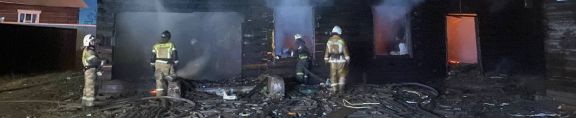
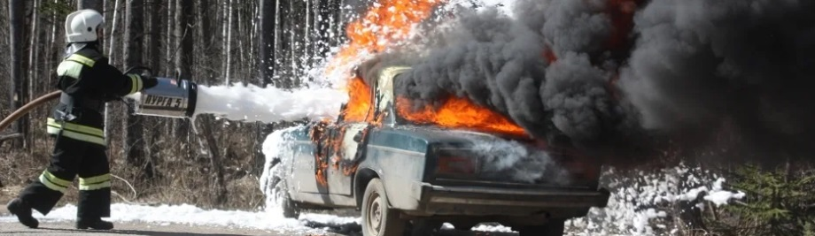
Вопрос 24: Как должны быть отражены уничтожение и утилизация имущества?
Если транспортное средство утилизировано без денежной компенсации, то данные о нем указываются в разделе 7 «Сведения о недвижимом имуществе, транспортных средствах и ценных бумагах, отчужденных в течение отчетного периода в результате безвозмездной сделки».
Полученную компенсацию за утилизацию транспортного средства или по договору trade-in необходимо отразить в справке о доходах в Разделе 1 «Сведения о доходах».
Уничтоженные объекты имущества не подлежат отражению в разделе 7. если принадлежащее на праве собственности имущество по тем или иным причинам уничтожено (пожар, наводнение и пр., снос ветхого жилья) рекомендуется приобщить к справке выписку из Росреестра, ГИБДД содержащую информацию о прекращении права собственности на объект имущества в связи с его утратой.

Slide 31

Вопрос 25: Как госслужащий может подать уточненные сведения?
Госслужащий вправе внести изменения в уже поданные сведения, если он, например, обнаружил в них ошибку.
Для этого он должен подготовить новую справку по той же форме, что и первоначальная.
Согласно п.п. 33, 34 направить уточненные сведения в кадровую службу можно в течение месяца с даты окончания срока для их подачи.
Например, если госслужащий представил справку 1 марта, а срок ее подачи установлен до 30 апреля, то уточнить сведения он может до 30 мая.
Такие правила установлены в пункте 8 Положения, утвержденного Указом Президента РФ от 18.05.2009 № 559.

Slide 32

Вопрос 26: При подаче уточненной справки основная справка остается в личном деле?
Согласно пункта 36 Методических рекомендаций представление уточненных Сведений предусматривает повторное представление только справки, в которой не отражены или не полностью отражены какие-либо сведения либо имеются ошибки
Уточненные Сведения вместе с основной справкой (в которую вносились уточнения) приобщаются в личное дело

Slide 33

Вопрос 27. Насколько оправдано требование лица, ответственного за прием справок о доходах, по предоставлению гражданскими служащими вместе со справками о доходах справок НДФЛ-2, выписок из банков, перечня счетов из личного кабинета налогоплательщика и других документов для сверки с данными по справке о доходах? Существует ли типовой алгоритм действий по приему справок о доходах?
Согласно Методическим рекомендациям Минтруда России (2017) по проведению анализа сведений о доходах, расходах, об имуществе и обязательствах имущественного характера анализ сведений входит в число основных функций органов, подразделений и должностных лиц, ответственных за профилактику коррупционных и иных правонарушений, в соответствии с положениями федерального законодательства о противодействии коррупции.
В период декларационной кампании, а также при приеме на работу, должностное лицо (лица), ответственное за профилактику коррупционных и иных правонарушений, проводит первичный анализ справки , направленный на выявление очевидного отсутствия необходимой информации, возможных неточностей, технических ошибок при заполнении.
Помимо первичного анализа, должное лицо (лица) ответственное за профилактику коррупционных и иных правонарушений обязано провести детальный анализ справки.
Детальный анализ предполагает изучение представляемых сведений и иной полученной информации в целях выявления признаков представления недостоверных или неполных сведений, конфликта интересов и иных нарушений. Таким образом, в случае, если у должностного лица возникли вопросы в результате детального анализа справки, он имеет право попросить у ГГС подтверждающие документы.
Антикоррупционное законодательство уже склоняется к обязательности представления подтверждающих документов.
Президентом РФ 9 мая подписан Указ № 270 о внесении изменений в порядок проверки достоверности сведений, представляемых кандидатами на выборах. Теперь одновременно со справкой кандидат обязан представить копии документов, подтверждающие получение имущества в собственность. Также к справке о расходах кандидат представляет сведения о реквизитах записи о цифровых финансовых активах в информационной системе, в которой осуществляется их выпуск, вместе с выпиской из нее. В отношении цифровой валюты представляются сведения об идентификационном номере, дате транзакции и выписка о транзакции при ее наличии по применимому праву

Slide 34

Вопрос 28. Имеет ли право лицо, ответственное за прием справок о доходах, установить график сдачи справок ,чтобы не произошло одновременное предоставление справок о доходах в последний день декларационной компании? Требуется ли издание нормативно-правового акта государственного органа по данному вопросу?
Согласно пункта 18 Методических рекомендаций Минтруда России сведения могут быть представлены служащим (работником) в любое время, начиная с 1 января года, следующего за отчетным.
Очень часто, в целях упорядочения процесса подачи справок государственными гражданскими служащими и во избежание ошибок при проведении их первичного анализа, для служащих формируется определенный график.
Вопрос формирования графика находится в компетенции руководителя органа (организации), оформляется письмом (служебной запиской) в адрес управлений (департаментов) и носит рекомендательный характер.

Slide 35

Вопрос 29. Как поступить с датой этого года, т.к. 29-30 апреля 2023 года выпадает на выходные дни?
Пункт 15 Методических рекомендаций:
Если последний день срока представления сведений приходится на нерабочий день, то сведения представляются в последний рабочий день.
В нерабочий день сведения направляются посредством почтовой связи до 24:00.

Slide 36

Вопрос 30. Если внешний совместитель – преподавательская деятельность не предполагает подачу декларации. Указывается только доход от преподавательской деятельности, не нужно ли в справке указывать должность по внешнему совместительству
В строке «Иные доходы» в соответствии с подпунктом 11 пункта 73 Методических рекомендаций указываются доходы по трудовым договорам по совместительству. При этом рекомендуется указать наименование и адрес места нахождения организации, от которой был получен доход
В строке «Доход от педагогической и научной деятельности в соответствии с пунктами 60, 61:
указывается сумма дохода от педагогической деятельности (сумма дохода, содержащаяся в справке по форме 6-НДФЛ, выданной по месту преподавания) и дохода от научной деятельности (доходы, полученные по результатам заключенных договоров на выполнение НИОКР и за оказание возмездных услуг в области интеллектуальной деятельности, от публикации статей, учебных пособий и монографий, от использования авторских или иных смежных прав

Slide 37

Вопрос 31. Где указывать сумму возврата налога за покупку квартиры?
Согласно подпункта 1 пункта 79 Методических рекомендаций сведения о денежных средствах , полученных в виде социального, имущественного, инвестиционного налогового вычета
не указываются

Slide 38

Вопрос 32. Указываются ли переводы между своими счетами?
Согласно подпункта 9 пункта 79 Методических рекомендаций
не указываются сведения о денежных средствах, полученных в связи с переводом денежных средств между своими банковскими счетами, а также с зачислением на свой банковский счет средств, ранее снятых с другого счета

Slide 39

Вопрос 33. Как отразить доходы самозанятого?
Доход по основному месту работы Раздела 1. СВЕДЕНИЯ О ДОХОДАХ
Особенности заполнения данного раздела отдельными категориями лиц:
Согласно пункта 56 Методических рекомендаций
представление Сведений в отношении лица, зарегистрированного в качестве индивидуального предпринимателя, применяющего специальные налоговые режимы:
при применении упрощенной системы налогообложения (УСН) в качестве "дохода" указывается сумма полученных доходов за налоговый период, которая подлежит указанию в налоговой декларации по налогу, уплачиваемому в связи с применением УСН, независимо от объекта налогообложения. При этом служащий (работник) может представить пояснения по существу доходов от предпринимательской деятельности, полученных им или членами его семьи, и приложить их к справке;
при применении патентной системы налогообложения (ПСН) в качестве "дохода" указывается сумма доходов от реализации, определяемая в соответствии со статьей 249 Налогового кодекса РФ, которая подлежит отражению в книге учета доходов индивидуального предпринимателя, применяющего ПСН;
при применении системы налогообложения для сельскохозяйственных товаропроизводителей (единого сельскохозяйственного налога (ЕСХН)) в качестве "дохода" указывается сумма полученных доходов за налоговый период, которая подлежит указанию в налоговой декларации по ЕСХН, независимо от объекта налогообложения.

Slide 40

Вопрос 34. Если проданы часы на Авито, где указать доход от продажи?
Согласно подпункта 9 пункта 73 Методических рекомендаций в строке «Иные доходы указываются доходы, которые не были отражены в строках 1-5 справки
В случае продажи мелкого имущества (предметы обычной домашней обстановки, обихода и т.д.) рекомендуется указывать совокупный доход от их реализации

Slide 41

Вопрос 35. Нужно ли указывать доход на возврат в случае, если давала деньги за сына наличными для участия в соревнованиях, а остаток вернули на карту?
В соответствии с пунктом 77 Методических рекомендаций:
С учетом целей антикоррупционного законодательства в строке "Иные доходы" не указываются сведения о денежных средствах, касающихся возмещения расходов, понесенных служащим (работником), его супругой (супругом), несовершеннолетним
ребенком

Slide 42

Вопрос 36. Как отобразить кэш - бэк за отпуск по России?
Согласно подпункта 3 пункта 79 Методических рекомендаций
не указываются сведения о денежных средствах, полученных в качестве бонусных баллов, бонусов на накопительных дисконтных картах, начисленных банками и иными организациями за пользование их услугами, в том числе в виде денежных средств ("кешбэк сервис"), включая т.н. "туристический кешбэк", "детский кешбэк" и др.;

Slide 43

Вопрос 37. Как отображать доход от той же организации, если в отчетном периоде с технической должности сотрудник переведен а на государственную гражданскую службу?
Согласно пункта 54 Методических рекомендаций
доход отображается в строке «Доход по основному месту работы»
В данной строке указывается доход, полученный служащим (работником) в том государственном органе (организации), в котором он замещал должность на отчетную дату. Указанию подлежит общая сумма дохода, содержащаяся в справке по форме 6-НДФЛ, выдаваемой по месту службы (работы) (графа "Общая сумма дохода").
Если по основному месту работы получен доход, который не включен в справку по форме 6-НДФЛ, он подлежит указанию в иных доходах.
Служащий (работник) может представить пояснения, если его доходы, указанные в разделе 1 справки и в справке по форме 6-НДФЛ отличаются, и приложить их к справке.
Основание: при перемещении по службе не меняются работодатель, ИНН, табельный номер и лицевой счет работника.

Slide 44

Вопрос 38. Нужно ли материальную помощь по основному месту работы вписывать в доходы?
Согласно пункта 54 Методических рекомендаций данный доход отображается в строке «Доход по основному месту работы»
В данной строке указывается доход, полученный служащим (работником) в том государственном органе (организации), в котором он замещал должность на отчетную дату. Указанию подлежит общая сумма дохода, содержащаяся в справке по форме 6-НДФЛ, выдаваемой по месту службы (работы) (графа "Общая сумма дохода").
Если по основному месту работы получена материальная помощь, которая не включена в справку по форме 6-НДФЛ, она подлежит указанию в иных доходах (прописывается какая материальная помощь и за что)

Slide 45

Вопрос 39. Нужно ли в указывать в доходах супруги-пенсионера компенсацию Губернатора за коммунальные услуги? Нужно ли запрашивать справку из соцзащиты, поясняющую данную компенсацию?
Согласно подпункту 23 пункта 73 Методических рекомендаций:
В строке «Иные доходы» указываются суммы полной или частичной компенсации служащим (работникам) и (или) членам их семей товара, работы и (или) услуги в виде выдачи наличных денежных средств (зачисления на банковский счет денежных средств) вместо предоставления соответствующих товаров, работ и (или) услуг без последующего представления отчета о целевом использовании компенсации

Slide 46

Вопрос 40. Имеется 3 справки 2-НДФЛ: по месту работы, от Мособлсуда (работа присяжных) и отделения Пенсионного фонда. Где указывать доход от Мособлсуда?
Согласно подпункта 33 пунктуа73 Методических рекомендаций:
В строке «Иные доходы» указываются доходы, которые не были отражены в строках 1-5 справки: средства, выплаченные за исполнение государственных или общественных обязанностей (например, присяжным заседателям, членам избирательных комиссий и др.)

Slide 47

Вопрос 42. Где отражаются денежные средства переданные по решению суда ?
Денежные средства, поступившие по решению суда, отражаются в строке «Иные доходы», при этом необходимо указать реквизиты документа-основания по передаче денежных средств (судебное решение, приказ и т.д.) и источник денежных средств (причитающийся вклад, доля от продажи недвижимости и пр.)
При необходимости – приложить подтверждающий документ

Slide 48

Вопрос 43. Если в моей квартире прописан человек на безвозмездной основе, где отображать информацию?
Данная информация не требует отражения в Справках,
т.к. это безвозмездная сделка не предполагает получения дохода

Slide 49

Вопрос 44. Как учитывать перечисления с моего личного счета на счет моей супруги?
Согласно подпункта 10 пункта 79 Методических рекомендаций
Не указываются сведения о денежных средствах, полученных в качестве перевода между супругами и (или) несовершеннолетними детьми (аналогично в части, касающейся наличных денежных средств), кроме случая, предусмотренного пунктом 39 Методических рекомендаций – при невозможности по объективным причинам представить Сведения на супругу (супруга)
и (или) несовершеннолетних детей)

Slide 50

Вопрос 45. Нужно ли заполнять раздел 2, если покупка имущества произошла ранее, чем поступил на государственную службу в отчетном периоде: покупка в феврале 2022 г., поступление на службу в октябре 2022 г. ?
Согласно пункта 84 Методических рекомендаций:
Граждане, поступающие на службу (работу), раздел 2 справки не заполняют.
Вместе с тем в случае, если гражданином, его супругой (супругом) или несовершеннолетними детьми осуществлены расходы по соответствующей сделке (сделкам) до поступления на службу (работу), то в рамках декларационной кампании информация о данной сделке (сделках) не подлежит отражению в разделе 2 справки

Slide 51
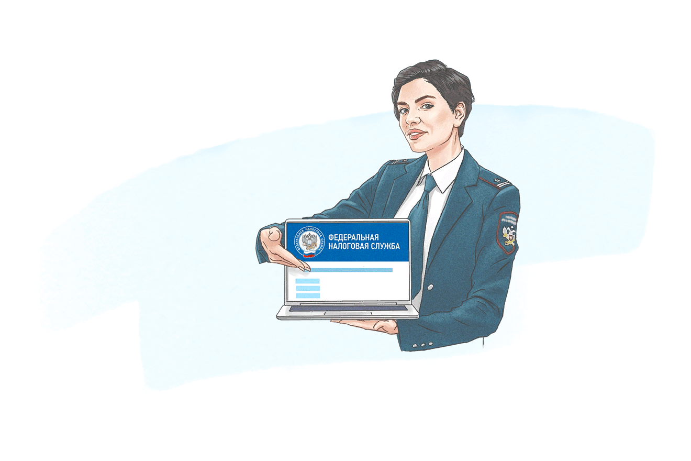
Вопрос 46. Если в личном кабинете налогоплательщика отображается объект недвижимости, который мне не принадлежит (имеется подтверждающий документ), отображать ли этот объект?
В соответствии с пунктом 99 Методических рекомендаций:
Юридическим актом признания и подтверждения возникновения, изменения, перехода, прекращения права определенного лица на недвижимое имущество
или ограничения такого права и обременения недвижимого имущества является государственная регистрация прав
на недвижимое имущество (часть 3 статьи 1 Федерального закона от 13 июля 2015 г. № 218-ФЗ "О государственной регистрации недвижимости").
В связи с этим сведения об объекте недвижимости указываются в данном подразделе в точном соответствии с информацией
об этом объекте, содержащейся в Едином государственном реестре недвижимости (ЕГРН) на отчетную
дату (за исключением случая,
предусмотренного пунктом 116
настоящих Методических рекомендаций)
Таким образом, при наличии
подтверждающего документа, данный
объект недвижимости отражать не нужно.
Необходимо копию подтверждающего
документа приобщить к Справке.

Slide 52

Вопрос 47. Если я не проживаю в своей квартире, а проживают мои родственники, нужно ли отображать данный объект недвижимости?
Пункт 98 Методических рекомендаций:
При заполнении подраздела 3.1. «Недвижимое имущество» указываются все объекты недвижимости, принадлежащие служащему (работнику), его супруге (супругу) и (или) несовершеннолетним детям на праве собственности, независимо от того, когда они были приобретены, в каком регионе Российской Федерации или в каком государстве зарегистрированы.
Пункт 99 Методических рекомендаций:
Юридическим актом признания и подтверждения возникновения, изменения, перехода, прекращения права определенного лица на недвижимое имущество или ограничения такого права и обременения недвижимого имущества является государственная регистрация прав на недвижимое имущество (часть 3 статьи 1 Федерального закона от 13 июля 2015 г. № 218-ФЗ "О государственной регистрации недвижимости").
В связи с этим сведения об объекте недвижимости указываются в данном подразделе в точном соответствии с информацией об этом объекте, содержащейся в Едином государственном реестре недвижимости (ЕГРН) на отчетную дату.
Таким образом, если недвижимость находится в вашей собственности (собственности супруги или несовершеннолетних детей) информация об объекте недвижимости отражается, не зависимо от того, кто в нем проживает.

Slide 53

Вопрос 48. Написал отказ от наследства в пользу другого члена семьи, нужно ли отображать эти данные справке, регистрационные действия не производились?
Согласно пункта 101 Методических рекомендаций:
Указанию также подлежит недвижимое имущество, полученное в порядке наследования (принято наследство) или по решению суда (вступило в законную силу), право собственности на которое не зарегистрировано в установленном порядке (не осуществлена регистрация в Росреестре)
Таким образом, в справке необходимо указывать данный объект имущества до тех пор,
пока не будет зарегистрировано право собственности на другого члена семьи, в пользу которого
вы отказались от наследства

Slide 54

Вопрос 49. Квартира в собственности, в квартире проживают родители, в каком разделе, кроме 3.1 нужно отображать эту информацию?
В случае, если вы зарегистрированы в данной квартире, информацию о регистрации указать на титульном листе
В случае, если вы не зарегистрированы в квартире, но проживаете в ней – указать в подразделе 6.1 раздела 6

Slide 55

Вопрос 50. Если у транспортного средства был за отчетный период сменен регистрационный номер несколько раз – необходимо ли отображение этой информации?
Согласно пункта 123 Методических рекомендаций:
Если транспортное средство по состоянию на отчетную дату находилось в собственности служащего (работника), его супруги (супруга), несовершеннолетнего ребенка, то его следует отразить в подразделе 3.2 справки.
Согласно пункта 124 Методических рекомендаций:
Регистрация транспортных средств носит учетный характер и не служит основанием для возникновения (прекращения) на них права собственности
При заполнении графы "Место регистрации" указывается наименование органа внутренних дел, осуществившего регистрационный учет транспортного средства
Указанные данные заполняются согласно
официальным документам (например,
согласно паспорту транспортного средства).
Также допускается указание кода
подразделения ГИБДД в соответствии
со свидетельством о регистрации ТС.
Таким образом в графе «Место регистрации» необходимо отобразить информацию о регистрационных данных автомобиля за отчетный период.

Slide 56

Вопрос 51. Если автомобиль, купленный в 2022 году был утилизирован в 2022 году, где это указать?
Если транспортное средство утилизировано без денежной компенсации, то данные о нем указываются в разделе 7 «Сведения о недвижимом имуществе, транспортных средствах и ценных бумагах, отчужденных в течение отчетного периода в результате безвозмездной сделки».
Полученную компенсацию
за утилизацию транспортного средства или по договору trade-in необходимо отразить в справке о доходах в Разделе 1 «Сведения о доходах».

Slide 57

Вопрос 52. Какие выписки для счетов обязательны для предоставления к разделу 4?
Согласно пункта 146 Методических рекомендаций:
В данном разделе справки отражается информация обо всех счетах, открытых по состоянию на отчетную дату в банках и иных кредитных организациях на основании гражданско-правового договора на имя лица, в отношении которого представляется справка.
Согласно пункта 155 Методических рекомендаций:
К справке прилагается выписка о движении денежных средств по счету за отчетный период в случае, если общая сумма денежных поступлений на отдельный счет за отчетный период превышает общий доход служащего (работника) и его супруги (супруга) за отчетный период и два предшествующих ему года.

Slide 58


Вопрос 53. Если в 2021 году закрыла счет, а на сайте ФНС он числится
как открытый, указывать ли его в справке?
Согласно пункта 149 Методических рекомендаций:
Для получения достоверных сведений о дате открытия счета в банке (иной кредитной организации), виде и валюте такого счета, остатке на счете на отчетную дату и сумме поступивших на счет денежных средств следует обращаться в банк или соответствующую кредитную организацию в рамках Указания Банка России № 5798-У.
Данное Указание Банка России допускает возможность получения необходимой информации не только лицом, с которым заключен соответствующий договор (договоры), но и его представителем. Одновременно предусматривается возможность получения такой информации с использованием средств дистанционного обслуживания клиента.
В этой связи рекомендуется заполнять данный
раздел справки на основании информации,
полученной в рамках Указания Банка России
№ 5798-У, которая является официальной.
Таким образом, основополагающим документом,
подтверждающим наличие счетов, будет являться
информация, поступившая из банка.

Slide 59

Вопрос 54. В отчетном периоде закрыты счета, нужно ли их указывать, если по состоянию на 31 декабря их уже нет?
В соответствии с подпунктом 1 пункта 148 Методических рекомендаций:
С учетом целей
антикоррупционного
законодательства Российской
Федерации не указываются
счета, закрытые по состоянию
на отчетную дату.

Slide 60

Вопрос 55. Если счет в банке открыт, но движения по нему нет и остаток по нему 0 руб., указывается ли такой счет в разделе 4 ?
РАЗДЕЛ 4. СВЕДЕНИЯ О СЧЕТАХ В БАНКАХ
И ИНЫХ КРЕДИТНЫХ ОРГАНИЗАЦИЯХ
Согласно пункта146,
подпункта 1 пункта 147
Методических рекомендаций:
В данном разделе справки отражается информация обо всех счетах, открытых по состоянию на отчетную дату в банках и иных кредитных организациях на основании гражданско-правового договора на имя лица, в отношении которого представляется справка.
В частности, подлежит указанию информация об открытых счетах с нулевым остатком по состоянию на отчетную дату

Slide 61

Вопрос 56. Какой источник правильнее, если данные разнятся : личный кабинет налогоплательщика или справка из банка?
Согласно п. 158 Методических рекомендаций:
Информация о наличии банковских счетов, открытых с 1 июля 2014 года, может быть получена в ФНС России. Информацией о ранее открытых счетах в банках (если такие счета не закрывались либо по ним не было изменений) налоговые органы не располагают.
Порядок обращения за данными сведениями изложен на официальном сайте ФНС России по ссылке: https://www.nalog.ru/rn77/related_activities/accounting/bank_account/.
В случае наличия различий в информации о банковских счетах, представленных ФНС России и в соответствии с Указанием Банка России № 5798-У банком (иной кредитной организацией), приоритет рекомендуется отдавать информации, полученной в рамках Указания Банка России № 5798-У.

Slide 62

Вопрос 57. Нужно ли указывать «Пушкинскую карту», оформленную на детей?
В соответствии с пунктом 80 Методических рекомендаций:
Социальная поддержка молодежи в возрасте от 14 до 22 лет для повышения доступности организаций культуры (т.н. "Пушкинская карта") не подлежит отражению в разделе 1 справки.
Счет в банке, открытый для соответствующих целей, отражается в разделе 4 справки с учетом положений пункта 146 Методических рекомендаций.
Аналогичные меры поддержки, предусмотренные нормативными правовыми актами субъектов Российской Федерации или муниципальными правовыми актами, также не подлежат отражению в разделе 1 справки.

Slide 63

Вопрос 58. Если со счета снимаются деньги, а потом снова потом снова пополняю счет, нужно ли это отражать в справке?
В соответствии с подпунктами 9, 10 пункта 79 Методических рекомендаций:
Не указываются сведения о денежных средствах, полученных:
в связи с переводом денежных средств между своими банковскими счетами, а также с зачислением на свой банковский счет средств, ранее снятых с другого счета;
в качестве перевода (между супругами и (или) несовершеннолетними детьми (аналогично в части, касающейся наличных денежных средств).

Slide 64


Вопрос 59. Если открыта карта Озон – ОО ЕКОМ Банк (как приложение) и им не представляются выписки по счету, нужно ли его отображать и каким образом?
Согласно пункту 164 Методических рекомендаций:
В данном разделе не указываются счета, а также сведения о денежных средствах, распоряжение которыми осуществляется с использованием электронных средств платежа, в том числе с использованием электронных средств платежа ("электронных кошельков") (например "ЮMoney", "Qiwi кошелек" и др.)
Если данная карта не привязана к банковскому счету, соответственно отображать ее не нужно.

Slide 65

Вопрос 60. Если в личном кабинете ФНС не вижу отображения суммы дохода по ценным бумагам , что делать?
В соответствии с подпунктом 4 пункта 72 Методических рекомендаций:
Нулевой или отрицательный доход (нулевой или отрицательный финансовый результат) в справке не указывается. Сами ценные бумаги указываются в разделе 5 справки (в случае если по состоянию на отчетную дату служащий (работник), член его семьи обладал такими бумагами).
Доход от ценных бумаг и долей участия в коммерческих организациях указывается единым значением по совокупности соответствующих операций.
В соответствии пунктом 170 Методических рекомендаций:
При отсутствии информации в отношении отдельных граф организация в соответствии с Указанием Банка России № 5798-У проставляет прочерк.
При этом данное обстоятельство не свидетельствует об отсутствии указанной информации в целом, а исключительно характеризует тот факт, что организация, в которую обратились, данной информацией не располагает
и в этой связи необходимо обратиться в другую организацию.
При отсутствии информации о сумме дохода по ценным бумагам, рекомендуется распечатать данную информацию из личного кабинета
и приложить к Справке.

Slide 66

Вопрос 61. Как оформлять данные по ценным бумагам, если покупались они в 2022 г. по разным курсам и нет информации по их стоимости?
В данном случае необходимо детально разбираться с видами ценных бумаг,
т.к. отдельные ценные бумаги не имеют номинальной стоимости
Согласно пункта 180 Методических рекомендаций:
В графе "Общая стоимость" указывается общая стоимость ценных бумаг данного вида исходя из стоимости их приобретения
(если ее нельзя определить - исходя из рыночной стоимости или номинальной стоимости на дату приобретения). СПО "Справки БК" рассматриваемую графу предзаполняет, исходя из значений в позициях "Номинальная величина обязательства (руб.)" и "Общее количество". Вместе с тем если известна стоимость приобретения, то данная информация приоритетна при заполнении рассматриваемой графы.
Для обязательств, выраженных в иностранной валюте, стоимость указывается в рублях по курсу Банка России на отчетную дату (с учетом положений пункта 50 Методических рекомендаций).

Slide 67

Вопрос 62. Если переводишь деньги по своим счетам в одном банке (с карты на карту) , удваивается сумма поступающих средств, как быть в этом случае?
В соответствии с подпунктом 9 пункта 79 Методических рекомендаций:
в строке «Иные доходы» не указываются сведения о денежных средствах, полученных в связи с переводом денежных средств между своими банковскими счетами, а также с зачислением на свой банковский счет средств, ранее снятых с другого счета

Slide 68

Вопрос 63. В каких случаях отображается фактическое пользование (прописка, проживание без прописки)?
Подраздел 6.1. Объекты недвижимого имущества, находящиеся в пользовании
В соответствии с пунктами 182, 183 Методических рекомендаций:
указывается недвижимое имущество (муниципальное, ведомственное, арендованное и т.п.), находящееся во временном пользовании (не в собственности) служащего (работника), его супруги (супруга), несовершеннолетних детей, а также основание пользования (договор аренды, фактическое предоставление и другие)
отражаются объекты недвижимого имущества, находящиеся в пользовании гражданина, зарегистрированного в качестве индивидуального предпринимателя, в отношении которого представляется справка
требуется указывать объекты недвижимого имущества, которые непосредственно находятся в пользовании служащего (работника) и (или) его супруги (супруга), несовершеннолетнего ребенка на основании заключенных договоров (аренда, безвозмездное пользование и т.д.) или в результате фактического предоставления в пользование
Не требуется в данном подразделе справки одного из супругов указывать все объекты недвижимости, находящиеся в собственности другого супруга, при одновременном наличии следующих двух условий:
отсутствует фактическое пользование этим объектом супругом;
эти объекты указаны в подразделе 3.1 раздела 3 соответствующей справки.
Аналогично в отношении несовершеннолетних детей.
Подробно: пункты 183 – 194 Методических рекомендаций Минтруда России.

Slide 69

Вопрос 64. Если меняется адрес и дата регистрации недвижимости в связи с переходом административно-территориальной единицы из Московской области в Москву (ТиНАО), какую дату указывать в разделе 6.1?
В соответствии с пунктом 99 Методических рекомендаций:
Юридическим актом признания и подтверждения возникновения, изменения, перехода, прекращения права определенного лица
на недвижимое имущество или ограничения такого права и обременения недвижимого имущества является государственная регистрация прав
на недвижимое имущество (часть 3 статьи 1 Федерального закона от 13 июля 2015 г. № 218-ФЗ "О государственной регистрации недвижимости").
В связи с этим сведения об объекте недвижимости указываются в данном подразделе в точном соответствии
с информацией об этом объекте,
содержащейся в Едином
государственном реестре недвижимости
(ЕГРН) на отчетную дату.
Таким образом, в разделе 6.1.
указываете дату по состоянию
на отчетный период,
т.е. на 31 декабря 2022 г.

Slide 70

Вопрос 65. Где отображаются алименты?
В соответствии с подпунктом 5 пункта 73 Методических рекомендаций:
В строке «Иные доходы» указываются доходы, которые не были отражены в строках 1-5 справки:
суммы, причитающиеся ребенку в качестве алиментов (за исключением алиментов, выплачиваемых в браке, кроме случая, предусмотренного пунктом 39 Методических рекомендаций – при невозможности по объективным причинам представить Сведения на супругу (супруга) и (или) несовершеннолетних детей), пенсий, пособий (данные средства указываются в справке одного из родителей)
В случае, если указанные суммы выплачиваются посредством перечисления денежных средств на счет в банке, открытый на имя несовершеннолетнего ребенка, то такие сведения отражаются в справке несовершеннолетнего ребенка в графе "Иные доходы" раздела 1 справки и в разделе 4 справки.

Slide 71

Вопрос 66. Прописываются ли в разделе 6.2. все условия по кредиту?
Согласно пунктам 201, 202 Методических рекомендаций:
в графе "Условия обязательства" указываются годовая процентная ставка обязательства, заложенное в обеспечение обязательства имущество, выданные в обеспечение исполнения обязательства гарантии и поручительства.
Помимо прочего подлежат указанию:
1) договор о предоставлении кредита, в том числе при наличии у лица кредитной карты с доступным лимитом овердрафта (указываются обязательства, возникшие в связи с имеющейся задолженностью по кредитной карте на конец отчетного периода равной или превышающей 500 000 руб.);
2) договор финансовой аренды (лизинг);
3) договор займа;
4) договор финансирования под уступку денежного требования;
5) обязательства, связанные с заключением договора об уступке права требования;
6) обязательства вследствие причинения вреда (финансовые);
7) обязательства по договору поручительства (в случае, если по состоянию на отчетную дату должник не исполняет или исполняет обязательства перед кредитором ненадлежащим образом и соответствующие обязательства возникли у поручителя);
8) обязательства по уплате алиментов (если по состоянию на отчетную дату сумма невыплаченных алиментов равна или превышает 500 000 руб.);
9) обязательства по выплате арендной платы за наем жилого или нежилого помещения (если по состоянию на отчетную дату сумма невыплаченной арендной платы равна или превышает 500 000 руб.);
10) выкупленная дебиторская задолженность;
11) финансовые обязательства, участником которых в силу Федерального закона от 23 декабря 2003 г. № 177-ФЗ "О страховании вкладов в банках Российской Федерации" является государственная корпорация "Агентство по страхованию вкладов";
12) предоставленные брокером займы (т.н. "маржинальные сделки");
13) обязательства по незакрытым сделкам РЕПО и СВОП (у клиента имеются требования и обязательства по этим сделкам);
Срочные обязательства финансового характера по неисполненной на отчетную дату второй части договора РЕПО подлежат отражению в размере обязательства гражданина по уплате денежных средств.
14) фьючерсный договор;
15) иные обязательства, в том числе установленные решением суда.

Slide 72

Вопрос 67. Освобождается ли от сдачи справки ГГС, если задача была «предоставление гуманитарной помощи ДНР и ЛНР»?
В соответствии с подпунктом «а» пункта 1 Указа Президента РФ № 968 «Об особенностях исполнения обязанностей, соблюдения ограничений и запретов в области противодействия коррупции некоторыми категориями граждан в период проведения специальной военной операции»:
«…лица, направленные (командированные) для выполнения задач на территориях Донецкой Народной Республики, Луганской Народной Республики, Запорожской области и Херсонской области, замещающие должности, осуществление полномочий по которым влечет за собой обязанность представлять сведения о своих доходах, расходах, об имуществе и обязательствах имущественного характера, а также сведения о доходах, расходах, об имуществе и обязательствах имущественного характера своих супруг (супругов) и несовершеннолетних детей, не представляют такие сведения»
Таким образом, если в 2022 году ГГС был командирован для выполнения задач (в данном случае – гуманитарная миссия) на территорию ДНР, ЛНР, Запорожскую и Херсонскую области, имеется приказ о командировании, сведения в период декларационной кампании 2023 года (за отчетный 2022 год) не подаются

Slide 73

Вопрос 68. Необходимо ли размещать сведения руководителей ЦИО и ГО, если они не выезжали в ДНР и ЛНР?
В соответствии с подпунктом «ж» пункта 1 Указа Президента РФ № 968:
« размещение в информационно-телекоммуникационной сети "Интернет" на официальных сайтах органов и организаций сведений о доходах, расходах, об имуществе и обязательствах имущественного характера, представляемых в соответствии с Федеральным законом от 25 декабря 2008 г. № 273-ФЗ "О противодействии коррупции" и другими федеральными законами, и предоставление таких сведений общероссийским средствам массовой информации для опубликования не осуществляются» в отношении лиц, направленных (командированных) для выполнения задач на территориях Донецкой Народной Республики, Луганской Народной Республики, Запорожской области и Херсонской области, замещающих должности, осуществление полномочий по которым влечет за собой обязанность представлять сведения о доходах (…).
Если руководитель не выезжал (нет приказа о командировании) на территории ДНР, ЛНР, Запорожской и Херсонской областей – сведения публикуются

Slide 74
Вопрос 69. Супруг в зоне СВО, не разведены, живет в другом городе, не возможности получить приказ о его командировании в зону СВО, как быть?
В соответствии с Указом Президента РФ № 968 «Об особенностях исполнения обязанностей, соблюдения ограничений и запретов в области противодействия коррупции некоторыми категориями граждан в период проведения специальной военной операции», его действие распространяется в отношении лиц, командированных (направленных) в зону СВО.
Супругой запрашивается справка с места службы мужа, в которой содержится информация о его командировании (не приказ!): ФИО, дата рождения, информация о том, что он действительно был командирован для выполнения задач в зоне СВО.
Данная справка также может быть запрошена кадровым подразделением государственного органа.
При невозможности представить справку, подается заявление о невозможности представить сведения. Заявление рассматривается на комиссии и принимается коллегиальное решение.

Slide 75
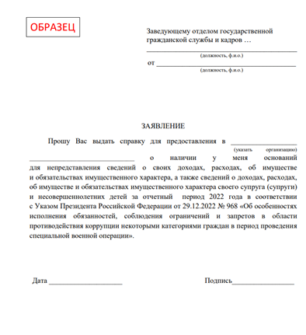
Образец заявления:

Slide 76
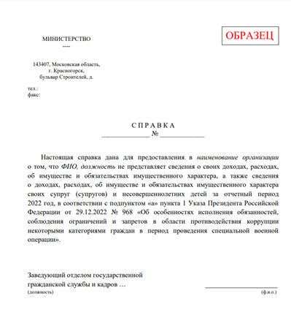
Образец справки:

Slide 77
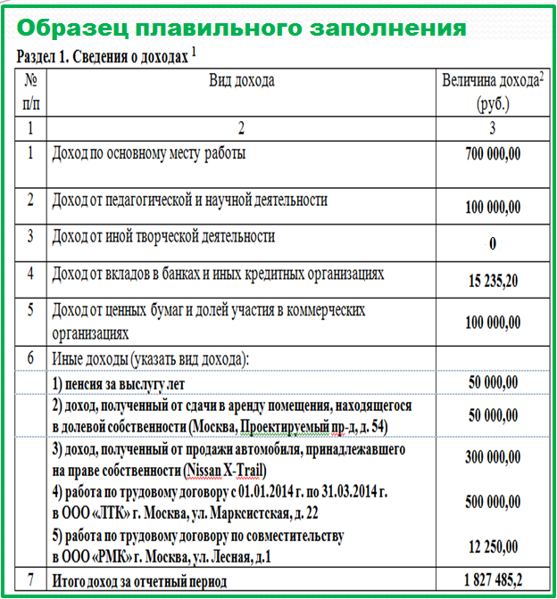
Образец правильного заполнения раздела 1. «сведения о доходах»
Не указывается:
доход от вкладов в банках и иных кредитных организациях;
доход, полученный от продажи имущества;
доход от пособия по временной нетрудоспособности, не включенный в справку 2-НДФЛ, социальных выплат (пособий);
доход по операциям с ценными бумагами, переданными в доверительное управление, по которым в течение года осуществлялись операции;
доход от реализации транспортных средств, в том числе, по программе «Trade-In»;
доход от продажи доли участия в коммерческой организации
Указывается неверно :
доход по основному месту работы, уменьшенный на сумму подоходного налога;
доход по нескольким местам работы суммируется и указывается как основной;
вносятся сведения, равные сумме остатков средств на счетах, открытых в банках, по состоянию на 31 декабря, тогда как необходимо учитывать лишь полученный доход по депозитным счетам (%, капитализация);
доход от социальных выплат, полученный супругой (супругом) – пенсионером или инвалидом, указывается в качестве дохода по основному месту работы, однако относится к «иному доходу»;
в качестве иных доходов указывается сумма возмещенного социального налогового вычета;
в качестве «основного», относящийся к «иным» доход от осуществления трудовой деятельности лицами, претендующими на замещение должности

Slide 78
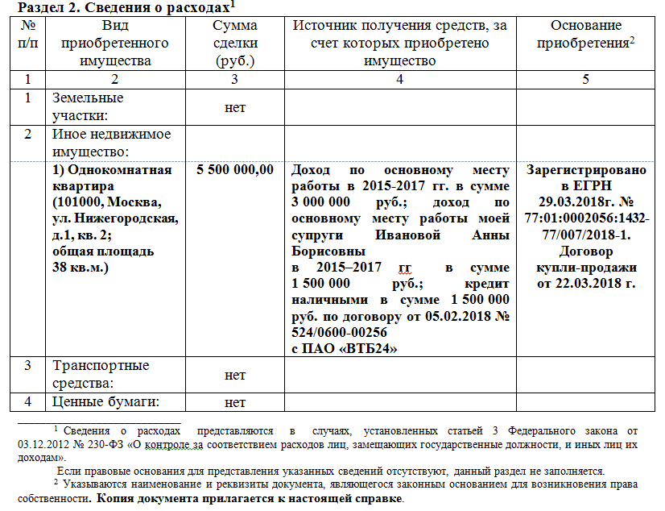
Типичные нарушения при заполнении раздела 2. «сведения о расходах»
Образец плавильного заполнения
не прилагаются копии документов – оснований возникновения права собственности на приобретенное имущество, что является нарушением требований, установленных Указом Президента Российской Федерации № 460
необоснованно включаются сведения о приобретении имущества на общую сумму меньшую предусмотренной вышеуказанным Федеральным законом

Slide 79
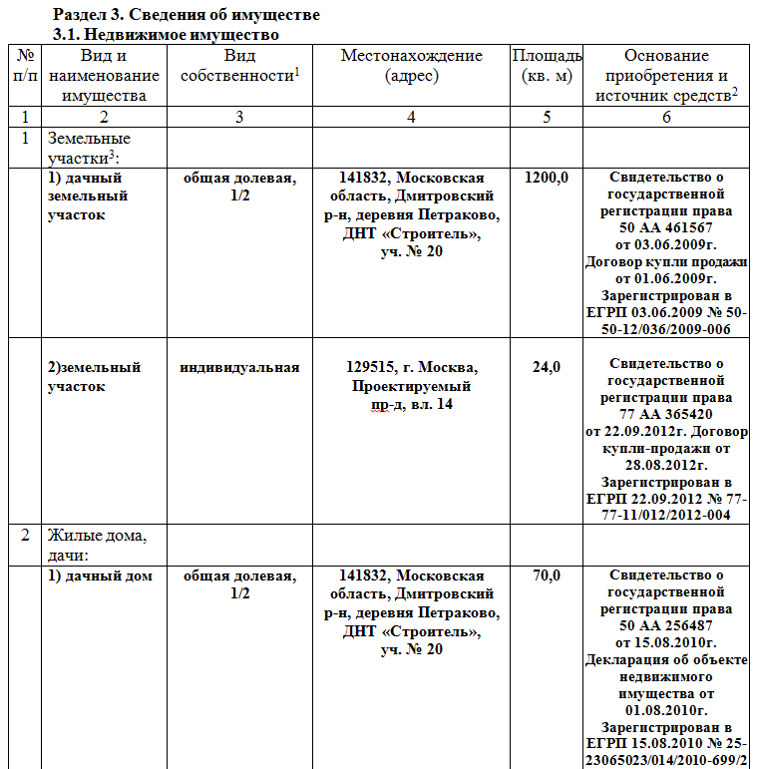

Типичные нарушения при заполнении раздела 3. «сведения об имуществе»
Образец правильного заполнения
Не указываются:
сведения об имуществе;
сведения о виде собственности;
сведения о местонахождении (адресе) объекта недвижимого имущества;
основание приобретения и источник средств

Slide 80
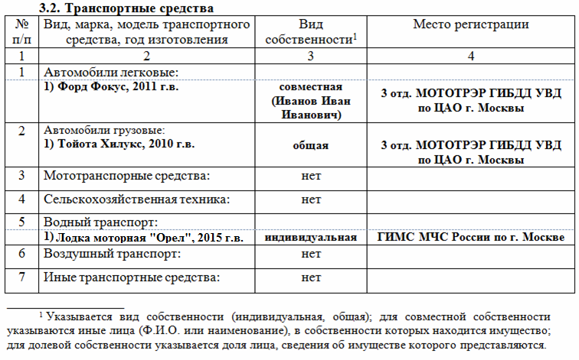
Типичные нарушения при заполнении раздела 3. «сведения об имуществе»
Образец правильного заполнения
Не указываются:
сведения о транспортных средствах;
сведения о виде, годе изготовления и месте регистрации транспортного средства;
сведения о неиспользуемых транспортных средствах, право собственности на которые не прекращено (автомобили, переданные в пользование другому лицу без переоформления; переданные по доверенности), находящиеся в угоне, негодные к эксплуатации, сгоревшие и т.п., но не снятые с учета в регистрационных подразделениях ГИБДД
сведения о приобретенном транспортном средстве, но еще не поставленном на учет в ГИБДД

Slide 81
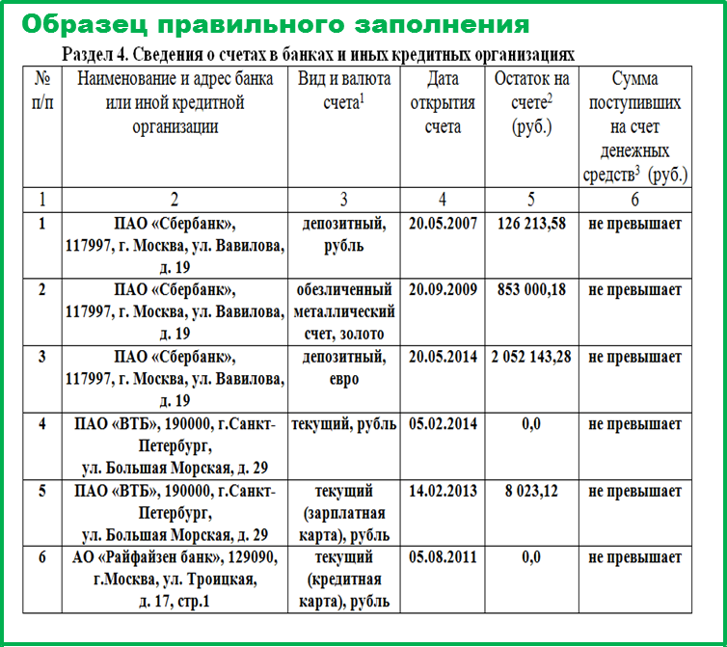
Типичные нарушения при заполнении раздела 4. «сведения о счетах в банках и иных кредитных организациях»
Не указываются:
сведения о банковских счетах;
наименование и адрес банка или иной кредитной организации;
сведения о виде и валюте счета;
сведения о дате открытия счета;
сведения об остатке на счете;
Указывается неверно :
сумма поступивших на счет денежных средств (необходимо указывать общую сумму денежных поступлений на счет в случае, если указанная сумма превышает общий доход лица и супруга(и) за отчетный период и два предшествующих ему года)

Slide 82
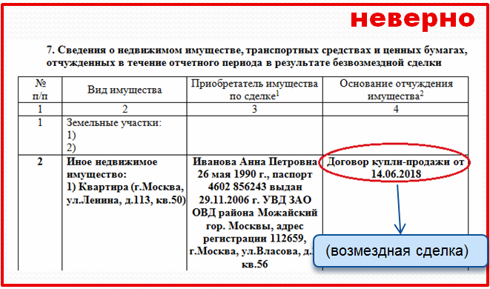
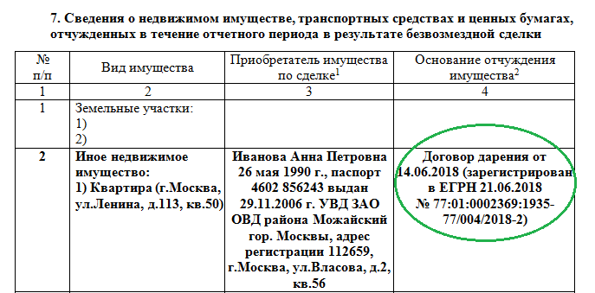

Примеры заполнения раздела 7. «Сведения о недвижимом имуществе, транспортных средствах и ценных бумагах, отчужденных в течение отчетного периода в результате безвозмездной сделки»
верно
необходимо указывать сведения об имуществе, отчужденном в результате безвозмездной сделки (дарение, завещание, утилизация имущества)

